Slide 1
ZURn6211 Teorie a výzkum online komunikace

Slide 2
Téma: anonymita online
Anonymita – často skloňovaná s ohledem na dění v online prostředí
Odráží jeden aspekt který odlišuje online a offline prostředí

Slide 3
Téma: anonymita online
Anonymita – často skloňovaná s ohledem na dění v online prostředí
Odráží jeden aspekt který odlišuje online a offline prostředí
Odlišuje? Částečně….a jen někdy

Slide 4
Anonymita – interdisciplinární koncept
Mediální a komunikační studia
Psychologie
ICT oblast
Právo

Slide 5
Koncept anonymity
Termín známý už dekády zpět
Výzkum skupinového chování a deindividuace
V 90. letech – mediovaná komunikace (ale studie i mnohem dříve)
  GDSS - Group Decision Support Systems

Slide 6
Anonymita online
Co si představíte pod pojmem anonymita?
Co si představíte pod pojmem online anonymita?

Slide 7
Definice anonymity?
Scott (Anonymous; 1998): the degree to which the identity of a message source is unknown and unspecified
Velmi často jako „negace“ identity - neidentifikovatelnost

Slide 8
Jak uchopit anonymitu?
Pfitzmann & Köhntopp, (2001):
  anonymity - the state of being not identifiable within a set of subjects
  také unlinkability, unobservability, and pseudonymity

Slide 9
Jak uchopit anonymitu?
Pinsonneault & Heppel (1998): “the inability of group members to identify the origin of messages they receive and the destination of messages they send” (p. 90)
  Public self-awareness – accountability
  the degree to which individuals feel liberated from social evaluation and from threats of punishment: lack of identification, diffused responsibility, proximity, knowledge of other group members, confidence group members have in the system

Slide 10
Jak uchopit anonymitu?
Scott (1998):
  physical anonymity - the physical separation from the source
  discoursive anonymity - inability to link information and source – také pseudonymity

Slide 11
Diskutované dopady anonymity
Na chování
Antisociální projevy – zvýšená agrese
Prosociální chování – dvojí efekt (pozitivní i negativní)
Sebe-odkrývání
Jak to je vysvětlováno?

Slide 12
Equalization hypothesis
Dubrovsky et al. (1991)
Anonymita - internet vytváří podmínky které smazávají rozdíly, např. týkající se sociálního statusu

Slide 13
Online disinhibice
Suler (2004)
Anonymita jako jeden ze šesti rysů online prostředí
  + neviditelnost, distanc, solipsistická introjekce, asynchronní komunikace, smazávání statusových nerovností
Podporuje disinhibované chování (toxické i benigní)

Slide 14
SIDE – social identity model of deindividuation effects
Anonymita – v rámci výzkumu hlavně vizuální – podporuje depersonalizaci
Anonymita nás a druhých
Kognitivní komponenta: více salientní sociální identita = inklinace k chování v rámci sociální skupiny a jejích norem
Strategická komponenta – dopady anonymity

Slide 15
„Anonymous“ ( = Scott:) on anonymity (1998)
Kritický přístup ke konceptu
Problémy:
  Dichotomické chápání
  Anonymita koho?
  Vnímaná anonymita (problém zůstává dodnes)
  Jaká anonymita?

Slide 16
Model: sender and receiver

Slide 17
Anonymita online…dnes?
Charakter online prostředí
  Sociální sítě a prolínání online a offline života
  Habituace na informační prostředí

Slide 18
Hayne & Rice (1997)
„Technická" a „sociální" anonymita
Technická: "occurs when any meaningful identifying information about others (or yourself) is removed from any material exchange (p.432)
Sociální: "occurs when users actually perceive others (and perhaps even oneself ) to be deindividuated or unidentifiable, perhaps because they do not perceive any cues or contexts available to use in attributing the identities of others in relating multiple message" (p.432)
Jak jsou propojeny?

Slide 19
Co „tvoří“ (a „boří“) anonymitu v CMC?
„Co je online a jak?“
Charakter komunikace – Vizuál? Text?
Vodítka k identitě – profil? Informace v textu?
„S kým interagujeme?“
charakter vztahu – existující blízkost, anticipace kontaktu
„Kdo jsme?“
Individuální faktory – např. tendence k sebe-odkrývání, anxieta vztažená k CMC, hranice soukromí

Slide 20
Anonymita ve výzkumu
Jak ji měříme?
Experimenty: Anonymita jako podmínka: ne/vizuál, profil s informacemi a bez
Obsahová analýza: kódování identifikujících informací (faktických či personálních)
Dotazníky: Otázky na anonymitu – vnímaná, na základě publikovaných informací
Slabá místa?

Slide 21
Anonymita ve výzkumu
Problémy metody
  anonymita výzkumu anonymity
  redukce anonymity na konkrétní podmínku
  dichotomizující chápání
Efekty nejsou jednoznačné – i když zjištění podporují efekt anonymity na chování
  Často jako moderační efekt
Potřeba zapojit více vysvětlujících faktorů – PROČ anonymita má daný efekt?

Slide 22
Ukázky výzkumu
Na antisociální chování – kyberšikana a flaming
Prezentace o self-disclosure

Slide 23
Barlett, C. P., Gentile, D. A., & Chew, C. (2016). Predicting cyberbullying from anonymity. Psychology of Popular Media Culture, 5(2), 171–180.
Předpoklad: Suler a disinhibice
Anonymity subscale of the Attitude and Strength Differential Scale (Barlett & Gentile, 2012), five items: 1 strongly disagree – 2 strongly agree
Sending mean e-mails or text messages is easy to do because I am not face-to-face with the other person.
I feel comfortable sending mean text messages or e-mails to anybody no matter if I know them or not.
I join Facebook or MySpace groups that are mean to someone I do not know be-cause my friends are members of that group.
I am less likely to send mean e-mails or text messages if my name can be identified.
Mean e-mails or text messages that do not have my name attached to them are easy to forward on to others.

Slide 24
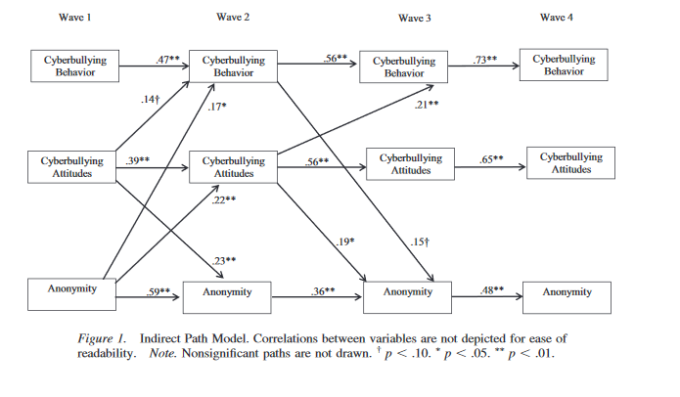

Slide 25
Lapidot-Lefler, N., & Barak, A. (2012). Effects of anonymity, invisibility, and lack of eye-contact on toxic online disinhibition. Computers in human behavior, 28(2), 434-443.
2 (anonymity/non-anonymity) * 2 (visibility/invisibility) * 2 (eye-contact/absence of eye-contact) factorial experimental design
  Anonymity: assigning the participants random aliases, with no further identification
  Non-anonymity: first name, surname, gender, age, place of residence, major field of study, and job held if employed
  Visibility: webcam
  eye-contact – kamera u očí, žádost o udržování kontaktu
Messenger – diskuse „life-saving drug dilemma“
Kódování rozhovoru + self-report

Slide 26
Flaming
Nejvíce: anonymous and invisible participants who had no eye-contact (M= 75.95).
Nejméně: anonymity, invisibility conditions + eye-contact (M= 49.32).
Hlavní efekt očního kontaktu
Interakce: v podmínce anonymity bez kontaktu vyšší flaming než s kontaktem
online sense of unidentifiability

